Slide 1

EDA Sobre billboard hot 100
Jorge Giménez

Slide 2



Agenda
Qué es Billboard Hot 100
Qué es Spotify
Dataset
Metodología
Canciones y géneros musicales
Generos y bailibilidad
Curiosidades

Slide 3
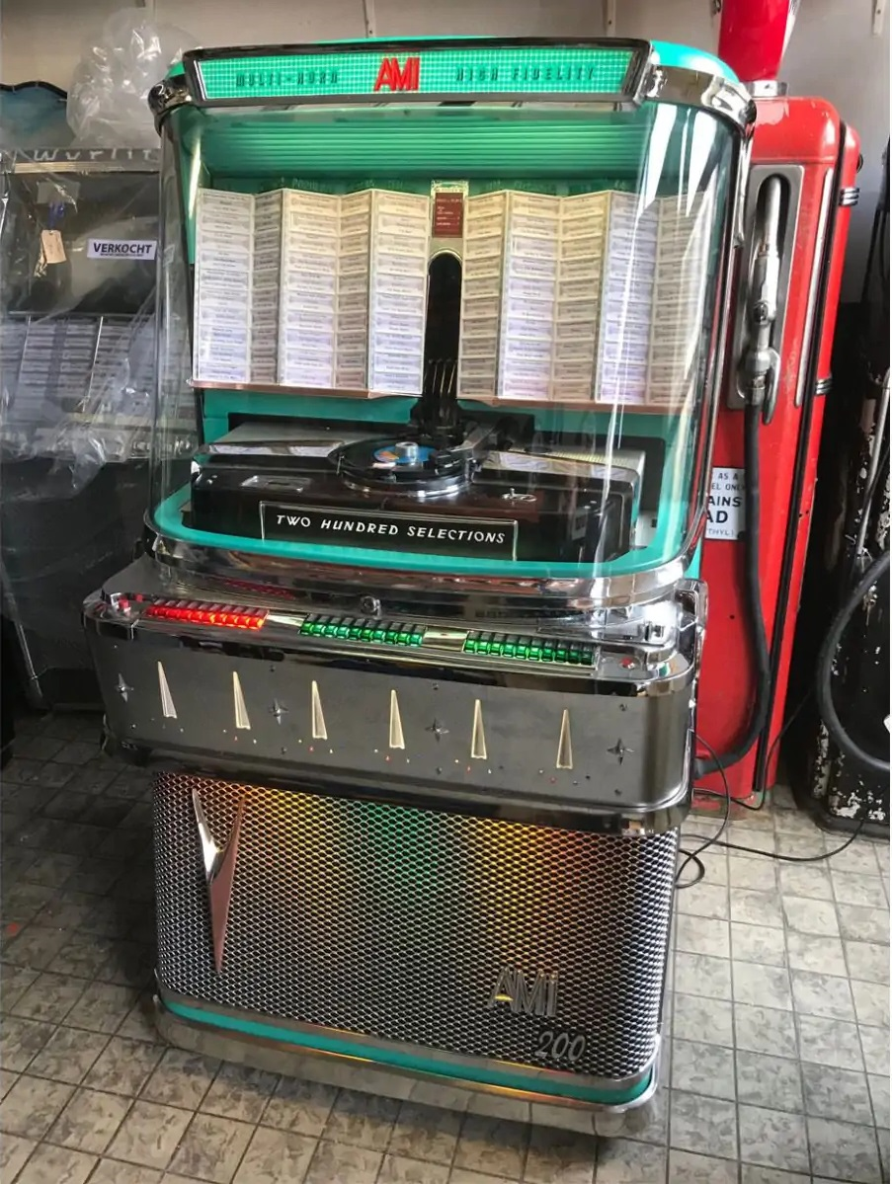
Qué es Billboard Hot 100
Billboard Hot 100 es una gran lista de éxitos musicales de los 100 sencillos más vendidos en Estados Unidos, que ayuda a promover la industria musical nacional e internacional, y se define como la más importante de las listas de Billboard junto con la Billboard 200. La publicación del ranking Hot 100 se realiza semanalmente a través de la revista Billboard, y también vía Internet.
La primera canción en llegar al número uno fue «Poor Little Fool», de Ricky Nelson en 1958.
El 4 de agosto de 1958, Billboard publicó una lista principal que incluía todos los géneros musicales: el Hot 100. La lista rápidamente se convirtió en el «molde» de la industria musical y Billboard descontinuó la lista anterior llamada Best Sellers In Stores, con su última edición el 13 de octubre de 1958.
*Fuente Wikipedia

Slide 4

Qué es SPOTIFY
Spotify es una empresa de servicios multimedia sueca fundada en 2006, cuyo producto es la aplicación homónima empleada para la reproducción de música vía streaming.
Su modelo de negocio es el denominado freemium.
Spotify ofrece música grabada y podcasts digitales restringidos por derechos de autor que incluyen más de 100 millones de canciones, de sellos discográficos y compañías de medios. También ofrece más de 3 millones de vídeos musical
Spotify fue fundada en 2006 en Estocolmo por Daniel Ek, ex CTO de Stardoll una compañía de videojuegos, y Martin Lorentzon, cofundador de la empresa dedidcada al marketing TradeDoubler
Según Daniel, el título de la compañía fue inicialmente malentendido de un nombre gritado por Martin.
La aplicación Spotify se lanzó el 7 de octubre de 2008, como un reproductor de música en streaming y sólo estaba disponible en Suecia, Finlandia, Francia, Reino Unido y España.
Spotify AB anunció acuerdos de licencia con las principales discográficas
*Fuente Wikipedia

Slide 5
Dataset
Obtenido de Kaggle

Slide 6

Dataset
El conjunto de datos principal, Hot Stuff.csv, incluye información sobre la posición de cada canción en las listas semanales.
Contiene columnas como URL de la lista de Billboard, Número de semana, nombre de la canción, nombre del intérprete, ID de canción único (concatenación de canción e intérprete), semana actual en el gráfico, instancia (que indica las apariciones en la lista), posición de la semana anterior, posición máxima (la más alta). posición de la lista alcanzada) y semanas en la lista.
El segundo conjunto de datos, Hot 100 Audio Features.csv, proporciona funciones de audio detalladas de cada canción obtenidas de la API web de Spotify.
Esto incluye varias métricas donde destaca la bailabilidad (idoneidad para bailar en función de elementos musicales) y los géneros según el API de Spotify entre otras

Slide 7
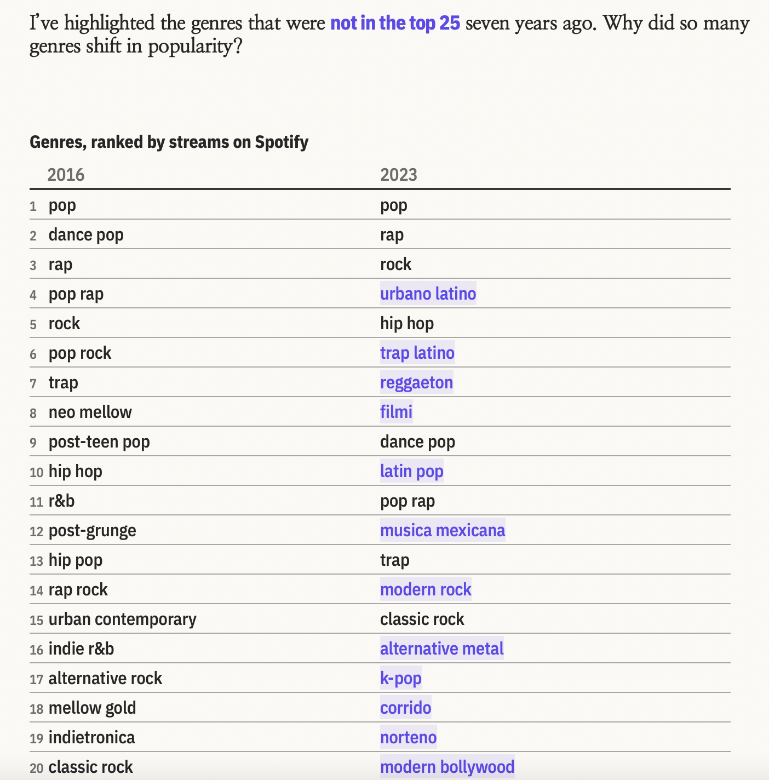
Géneros según spotify
Según este artículo
En 2016, había 1.482 géneros en Spotify. Hoy son 6.000. Esta impresionante colección plantea la pregunta: ¿Qué constituye exactamente un género musical?
No se trata sólo de ritmos y melodías; Estamos hablando de ritmo, instrumentación, raíces culturales e incluso hilos temáticos que las canciones dentro de un género deberían compartir.
Por ejemplo, el jazz suele caracterizarse por la improvisación y los ritmos swing, mientras que, por ejemplo, el techno se caracteriza por su instrumentación electrónica y ritmos repetitivos. Pero ahora, esta categorización es demasiado simple e incluso ignorante, porque la realidad es algo diferente, ya que no es tan fácil distinguir entre géneros musicales.
Mucho menos definirlos.

Slide 8

metodologÍa
El dataset ,formado por dos ficheros CSV, contenía más de 1000 géneros musicales.
Se ha reducido a un grupo de 50,los que más entradas tenían, y de esos 50 se ha sacado los 5 con más entradas en grupos de 5 años desde 1958
También se muestra los artistas y canciones de esa época que fueron número 1 en esos géneros musicales
Luego se ha comparado la bailibilidad de esos géneros musicales que han tenido números 1

Slide 9
Canciones y géneros musicales

Slide 10
INDICE dE Gráficas por género musical
Enero 1958 Diciembre 1962
Enero 1963 Diciembre 1967
Enero 1968 Diciembre 1972
Enero 1973 Diciembre 1977
Enero 1978 Diciembre 1982
Enero 1983 Diciembre 1987
Enero 1988 Diciembre 1992
Enero 1993 Diciembre 1997
Enero 1998 Diciembre 2002
Enero 2003 Diciembre 2007
Enero 2008 Diciembre 2012
Enero 2013 Diciembre 2017
Enero 2018 Diciembre 2023
Conclusiones
Notes:
De 1958 a 1972 Brill Building Pop es uno de lo más recurrentes
De 1973 a 1992 Mellow Gold es el que pasa a repetirse frecuentemente
Del 1983 a 1992 destaca también New Wave Pop
Del 1993 a 2007 aparecen canciones con géneros muy bailables como Hip Hop, Rythm & Blues y Rap
De 2008 hasta 2023 el género Pop es el que más domina

Slide 11
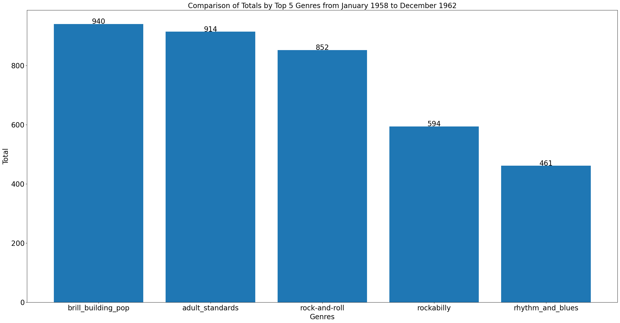
Enero 1958 Diciembre 1962
Brill Building Pop es un subgénero de la música pop ^{[1]} que tomó su nombre del Brill Building en la ciudad de Nueva York, donde numerosos equipos de compositores profesionales escribieron material para niñas. grupos e ídolos adolescentes a principios de la década de 1960, es el que más entradas tiene con números 1 de:
Paul Anka con (All of a Sudden) My Heart Sings
Chubby Checker con (Dance The) Mess Around
Notes:
De 1958 a 1972 Brill Building Pop es uno de lo más recurrentes
De 1973 a 1992 Mellow Gold es el que pasa a repetirse frecuentemente
Del 1983 a 1992 destaca también New Wave Pop
Del 1993 a 2007 aparecen canciones con géneros muy bailables como Hip Hop, Rythm & Blues y Rap
De 2008 hasta 2023 el género Pop es el que más domina

Slide 12
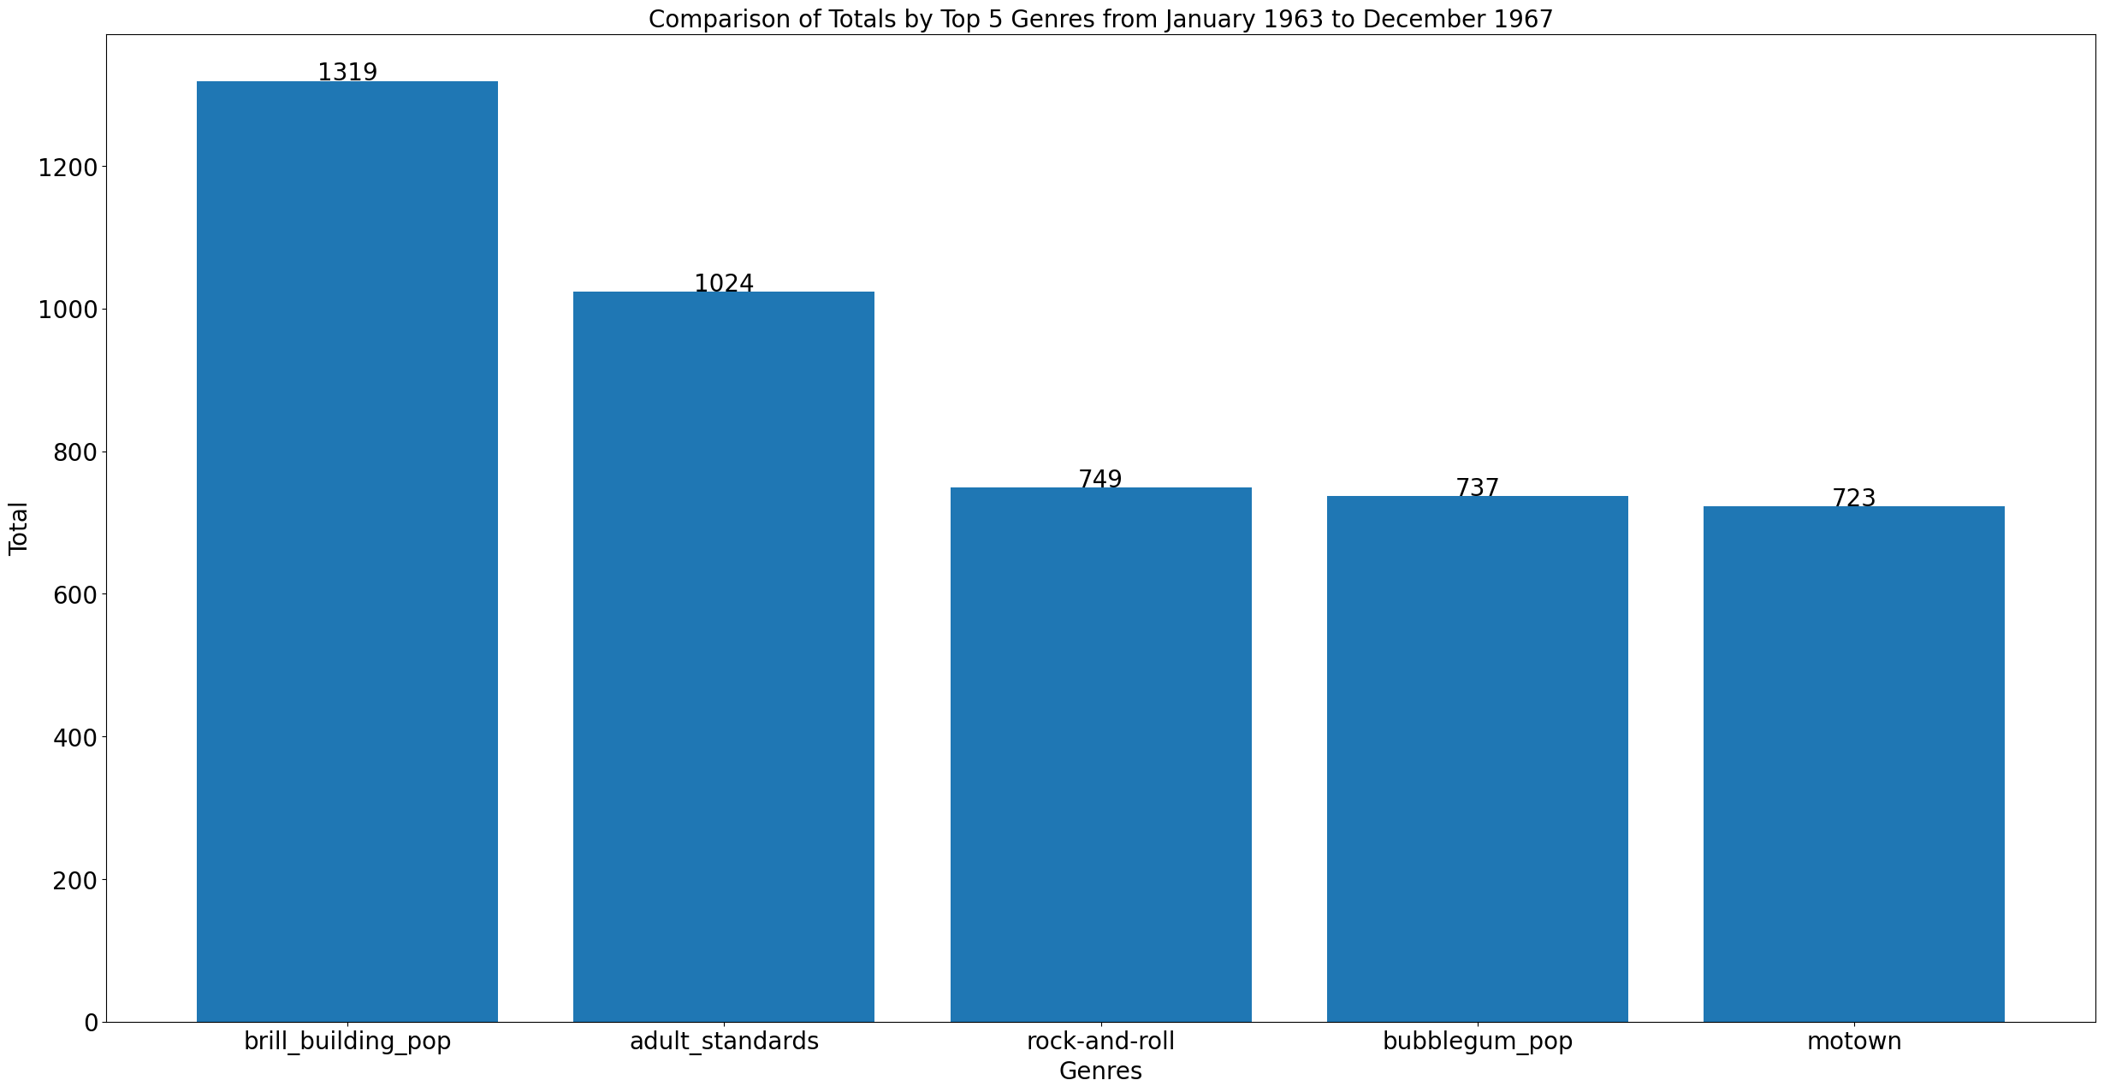
Enero 1963 Diciembre 1967
Brill Building Pop sigue dominando con el género que más entradas tiene.
Le sigue adult standards con números 1 de:
Steve Lawrence con (I Don't Care) Only Love Me
The Temptations con (I Know) I'm Losing You
Notes:
De 1958 a 1972 Brill Building Pop es uno de lo más recurrentes
De 1973 a 1992 Mellow Gold es el que pasa a repetirse frecuentemente
Del 1983 a 1992 destaca también New Wave Pop
Del 1993 a 2007 aparecen canciones con géneros muy bailables como Hip Hop, Rythm & Blues y Rap
De 2008 hasta 2023 el género Pop es el que más domina

Slide 13
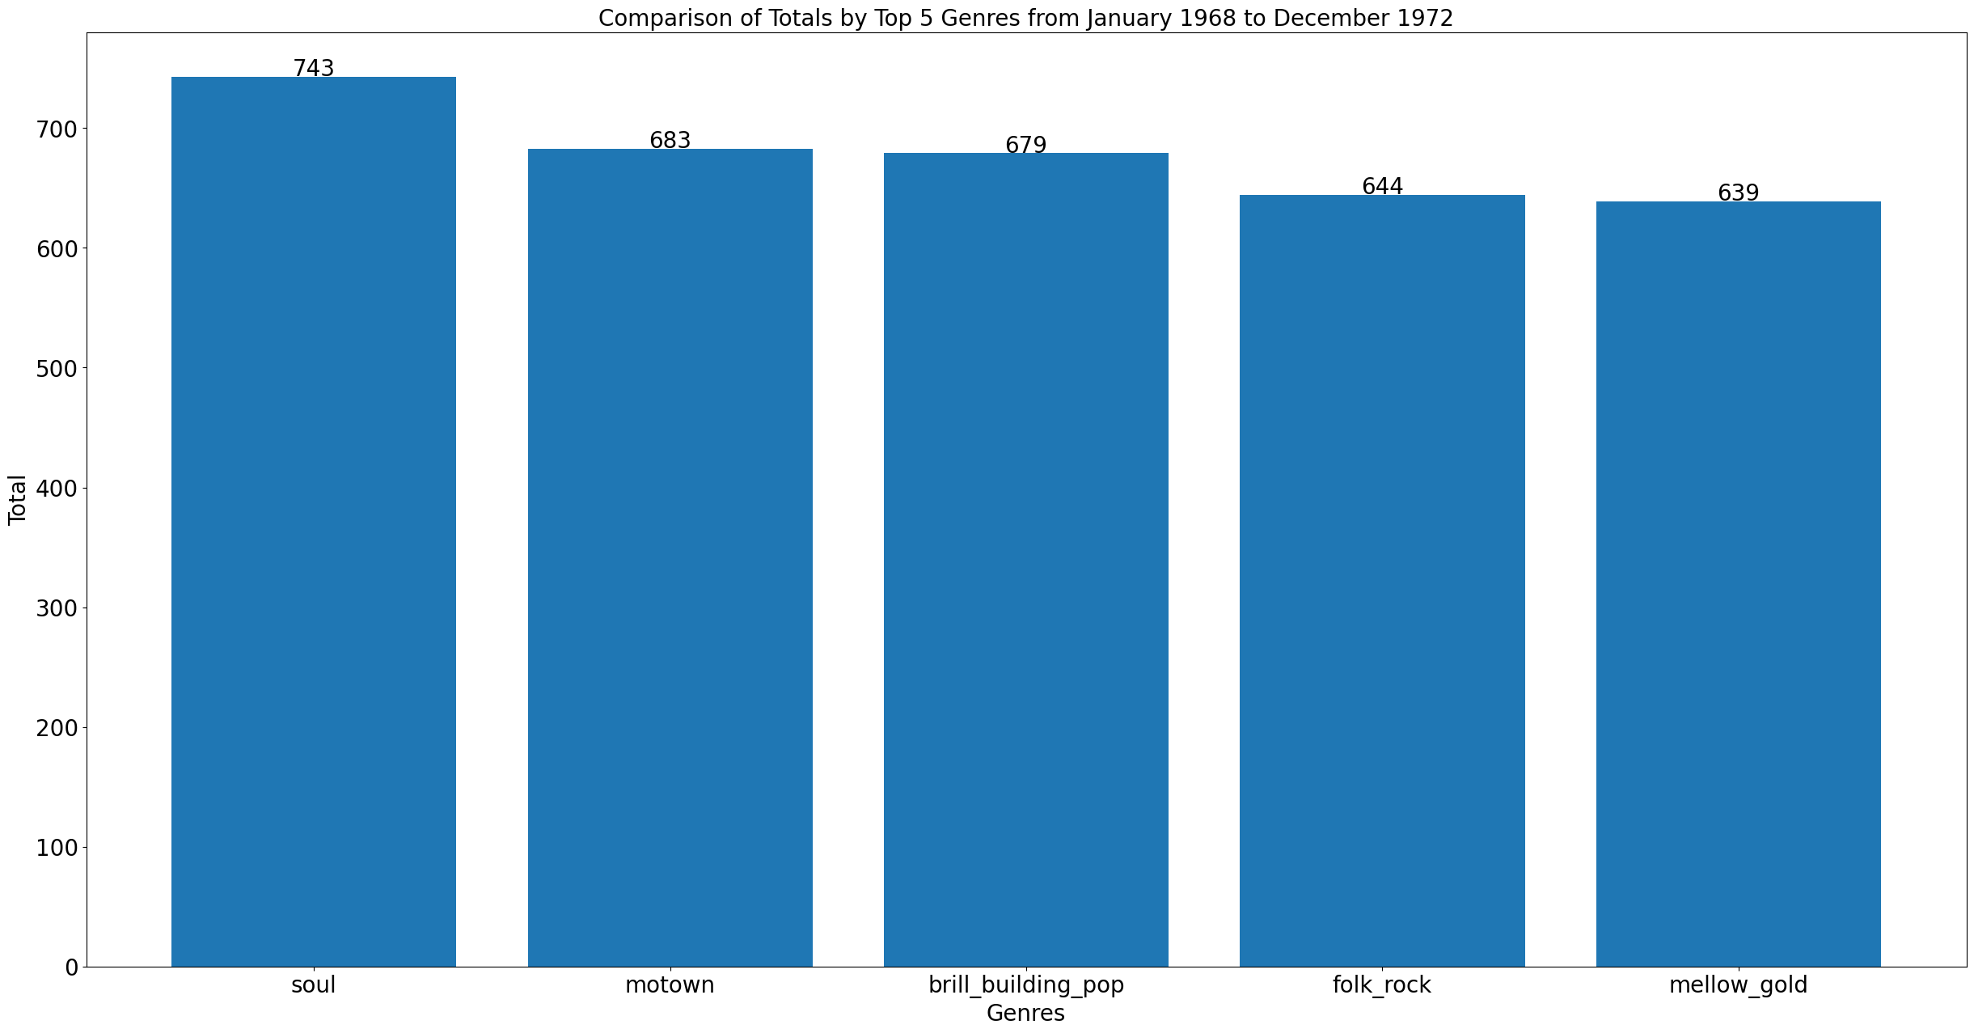
Enero 1968 Diciembre 1972
Ahora el género soul está en primer puesto con números 1 como
Otis Redding con (Sittin' On) The Dock Of The Bay
Diana Ross con Ain't No Mountain High Enough
El resto de géneros están muy igualados y cercanos al género soul
Notes:
De 1958 a 1972 Brill Building Pop es uno de lo más recurrentes
De 1973 a 1992 Mellow Gold es el que pasa a repetirse frecuentemente
Del 1983 a 1992 destaca también New Wave Pop
Del 1993 a 2007 aparecen canciones con géneros muy bailables como Hip Hop, Rythm & Blues y Rap
De 2008 hasta 2023 el género Pop es el que más domina

Slide 14
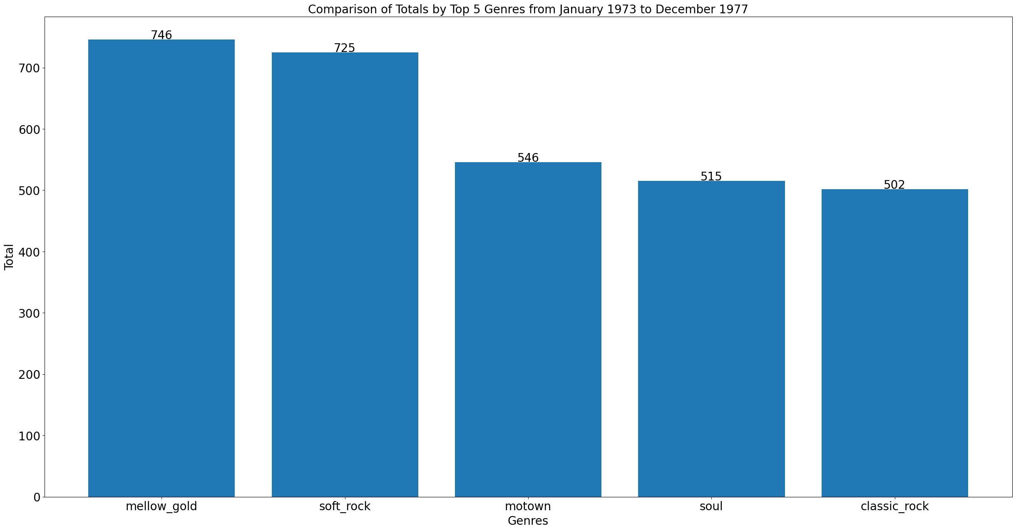
Enero 1973 Diciembre 1977
El género soul pasa cuarto lugar y da paso a Mellow Gold y Soft Rock.
Mellow Gold es un género que contiene elementos de soft rock y folk rock, y tiene una fuerte correlación con el rock clásico orientado a álbumes de los años 60, 70 y 80. Se hace hincapié en la producción limpia, las armonías y las composiciones melódicas.
Dos números 1 de este género serían:
Ringo Starr con A Dose Of Rock 'N' Roll
America con A Horse With No Name
Notes:
De 1958 a 1972 Brill Building Pop es uno de lo más recurrentes
De 1973 a 1992 Mellow Gold es el que pasa a repetirse frecuentemente
Del 1983 a 1992 destaca también New Wave Pop
Del 1993 a 2007 aparecen canciones con géneros muy bailables como Hip Hop, Rythm & Blues y Rap
De 2008 hasta 2023 el género Pop es el que más domina

Slide 15
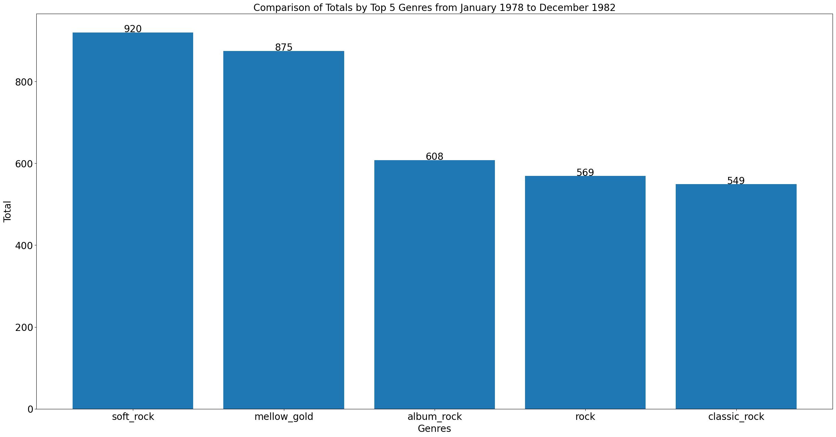
Enero 1978 Diciembre 1982
Soft Rock es el que más entradas tiene con números 1 de:
Bee Gees con (The Lights Went Out In) Massachusetts
Olivia Newton-John con A Little More Love
Notes:
De 1958 a 1972 Brill Building Pop es uno de lo más recurrentes
De 1973 a 1992 Mellow Gold es el que pasa a repetirse frecuentemente
Del 1983 a 1992 destaca también New Wave Pop
Del 1993 a 2007 aparecen canciones con géneros muy bailables como Hip Hop, Rythm & Blues y Rap
De 2008 hasta 2023 el género Pop es el que más domina

Slide 16
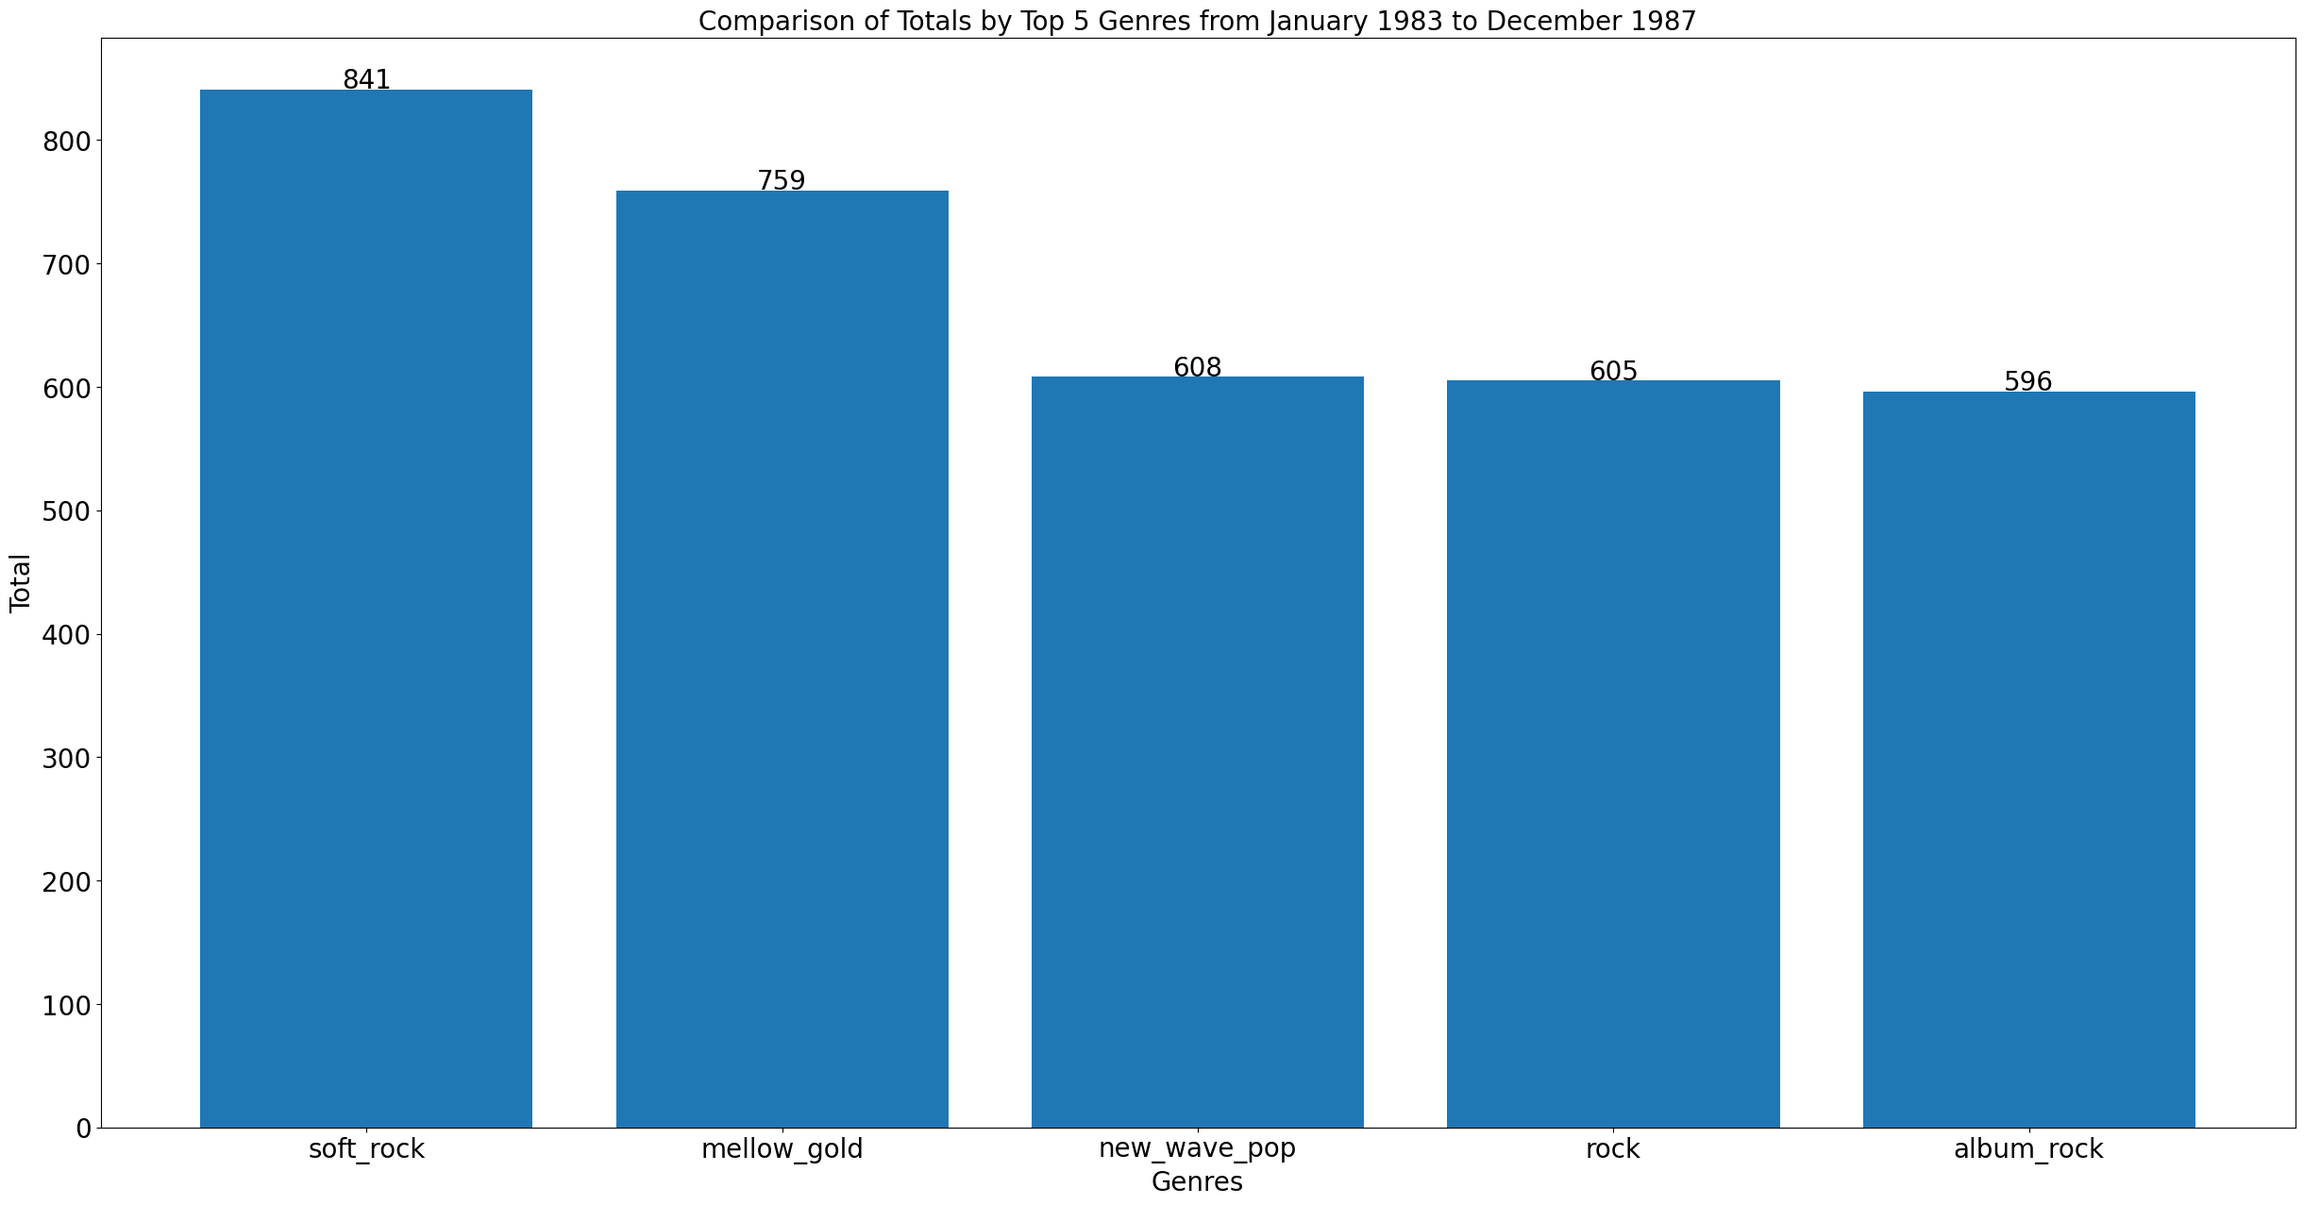
Enero 1983 Diciembre 1987
Soft Rock sigue dominando con Mellow Gold en segundo lugar.
En tercer lugar irrumpe New Wave Pop con números 1 de:
The Human League con (Keep Feeling) Fascination
Chubby Checker con (Dance The) Mess Around
Notes:
De 1958 a 1972 Brill Building Pop es uno de lo más recurrentes
De 1973 a 1992 Mellow Gold es el que pasa a repetirse frecuentemente
Del 1983 a 1992 destaca también New Wave Pop
Del 1993 a 2007 aparecen canciones con géneros muy bailables como Hip Hop, Rythm & Blues y Rap
De 2008 hasta 2023 el género Pop es el que más domina

Slide 17
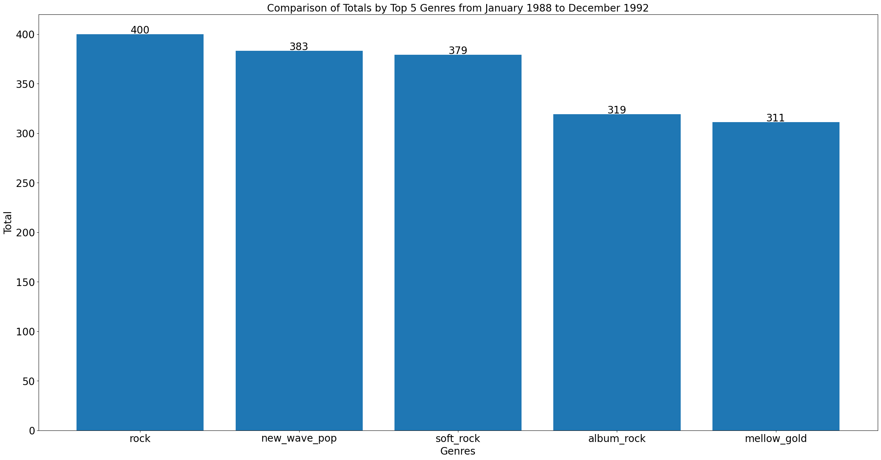
Enero 1988 Diciembre 1992
En este periodo los géneros están muy igualados, Rock tiene el primer lugar con números 1 de:
Bryan Adams con (Everything I Do) I Do It For You
Bon Jovi con (You Want To) Make A Memory
Notes:
De 1958 a 1972 Brill Building Pop es uno de lo más recurrentes
De 1973 a 1992 Mellow Gold es el que pasa a repetirse frecuentemente
Del 1983 a 1992 destaca también New Wave Pop
Del 1993 a 2007 aparecen canciones con géneros muy bailables como Hip Hop, Rythm & Blues y Rap
De 2008 hasta 2023 el género Pop es el que más domina

Slide 18
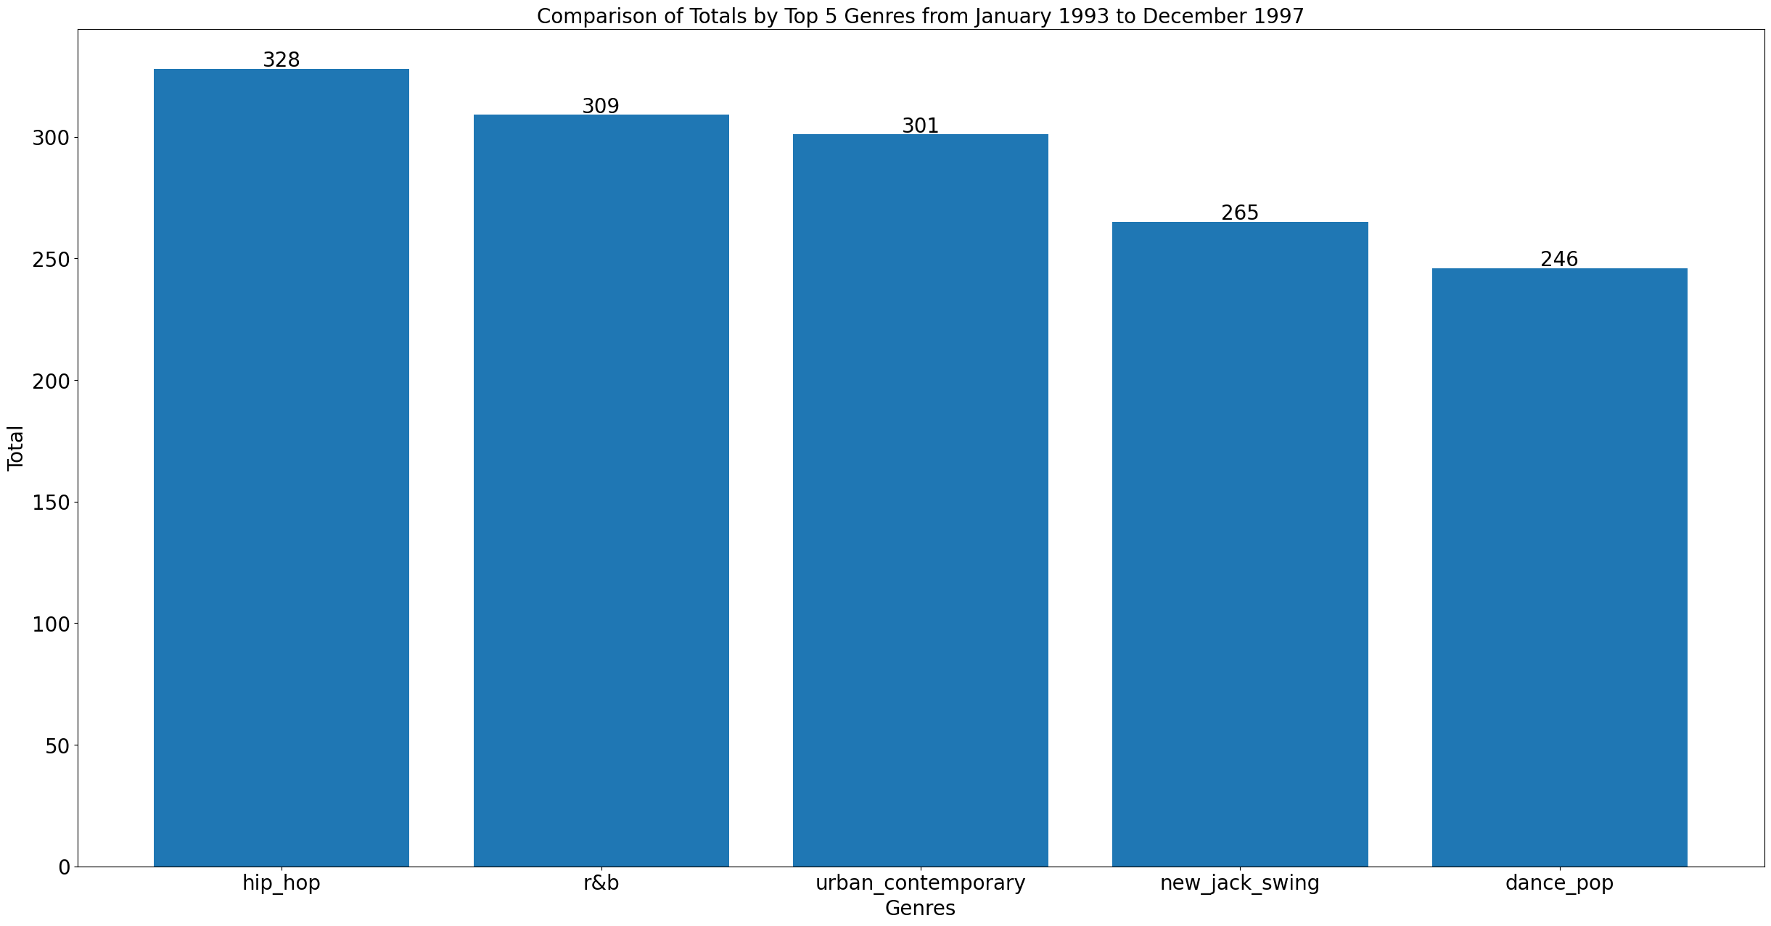
Enero 1993 Diciembre 1997
Hip Hop y otros géneros desbancan al Rock del número uno. Hip Hop tiene números 1 de:
Coolio Featuring L.V. con Gangsta's Paradise (From "Dangerous Minds")
TLC con Ain't 2 Proud 2 Beg
Notes:
De 1958 a 1972 Brill Building Pop es uno de lo más recurrentes
De 1973 a 1992 Mellow Gold es el que pasa a repetirse frecuentemente
Del 1983 a 1992 destaca también New Wave Pop
Del 1993 a 2007 aparecen canciones con géneros muy bailables como Hip Hop, Rythm & Blues y Rap
De 2008 hasta 2023 el género Pop es el que más domina

Slide 19
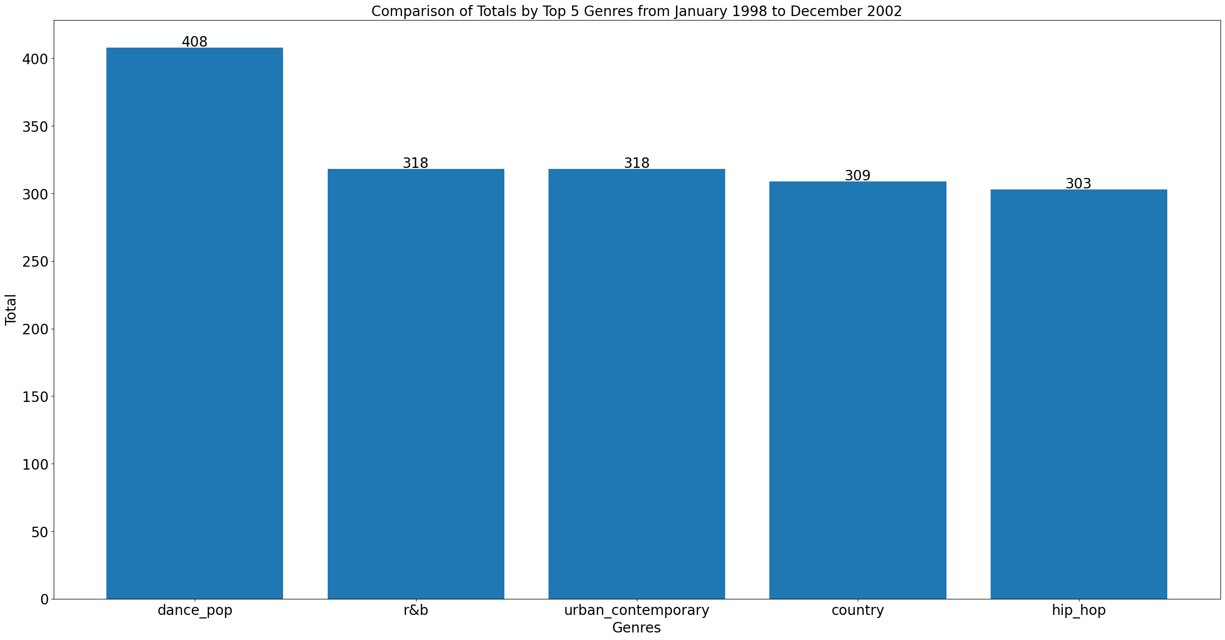
Enero 1998 Diciembre 2002
Los éxitos en este periodo están distribuidos de forma similar. Dance Pop pasa a ser el más exitoso con números 1 de:
Britney Spears con ...Baby One More Time
Céline Dion con (If There Was) Any Other Way
Notes:
De 1958 a 1972 Brill Building Pop es uno de lo más recurrentes
De 1973 a 1992 Mellow Gold es el que pasa a repetirse frecuentemente
Del 1983 a 1992 destaca también New Wave Pop
Del 1993 a 2007 aparecen canciones con géneros muy bailables como Hip Hop, Rythm & Blues y Rap
De 2008 hasta 2023 el género Pop es el que más domina

Slide 20
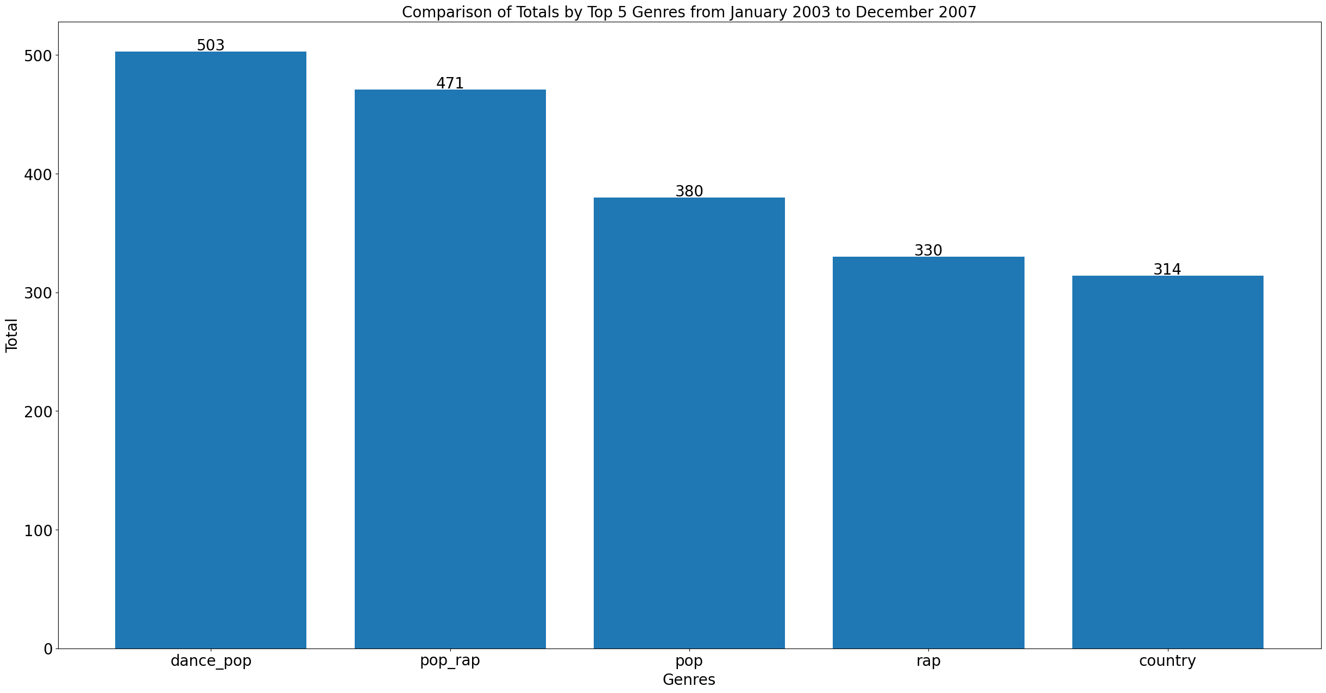
Enero 2003 Diciembre 2007
Dance Pop sigue siendo el género más escuchado. El género Pop, en tercer lugar, tuvo números 1 de:
Nelly Furtado con All Good Things (Come To An End)
Mariah Carey con All I Want For Christmas Is You
Ya aparece la canción de todas las navidades.
Notes:
De 1958 a 1972 Brill Building Pop es uno de lo más recurrentes
De 1973 a 1992 Mellow Gold es el que pasa a repetirse frecuentemente
Del 1983 a 1992 destaca también New Wave Pop
Del 1993 a 2007 aparecen canciones con géneros muy bailables como Hip Hop, Rythm & Blues y Rap
De 2008 hasta 2023 el género Pop es el que más domina

Slide 21
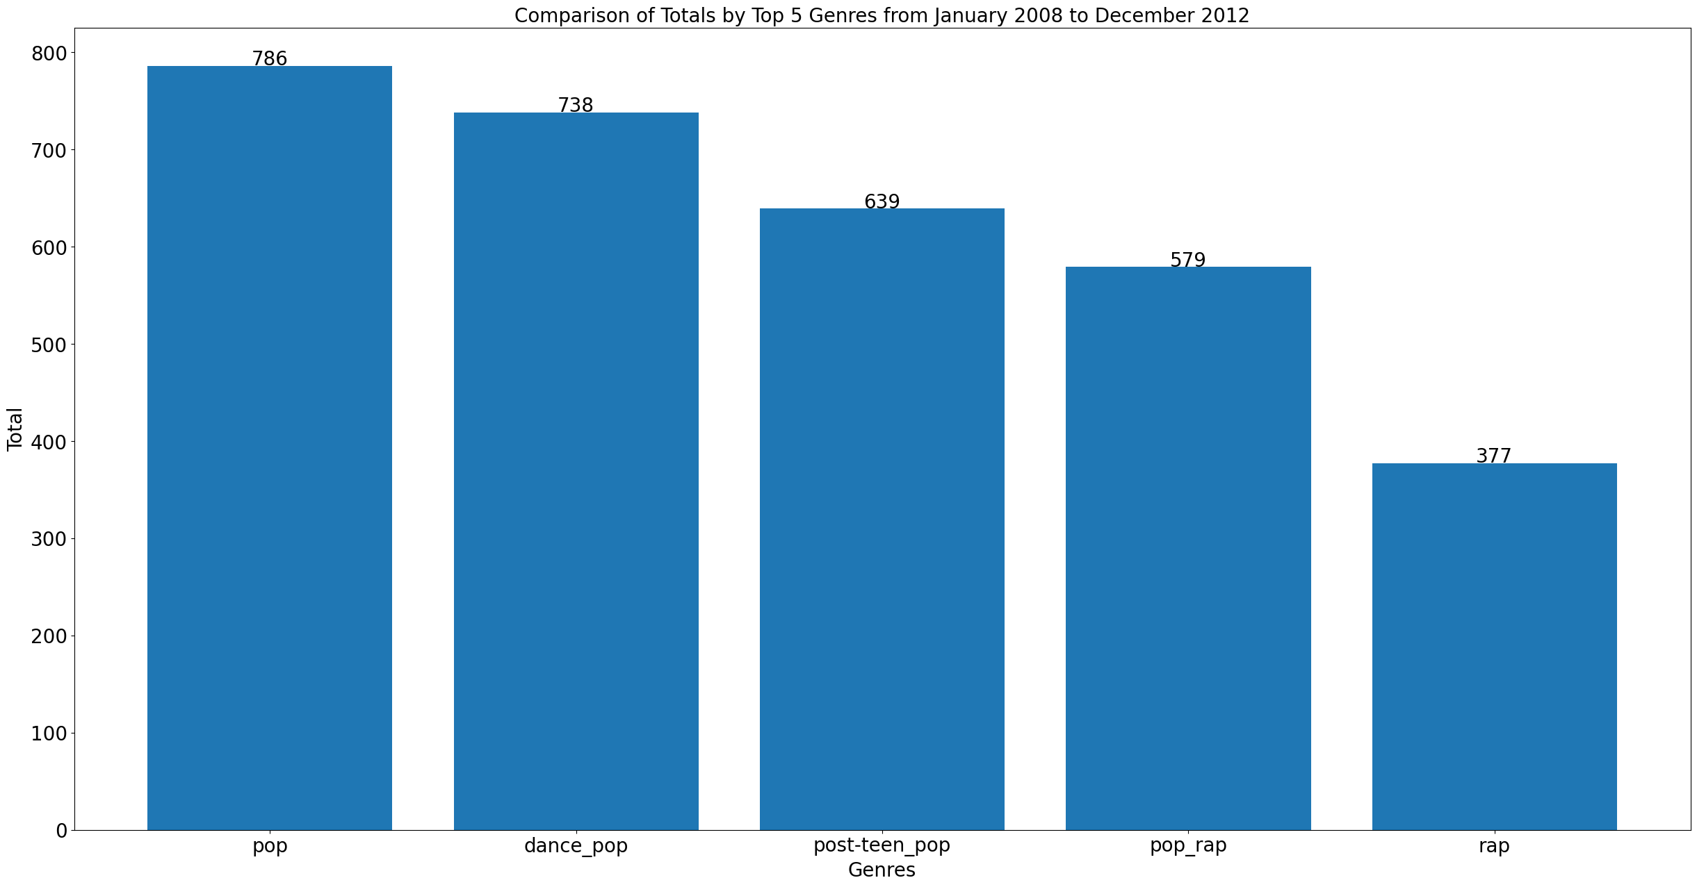
Enero 2008 Diciembre 2012
El género Pop sigue dominando en este periodo seguido de Dance Pop. Pop tuvo números 1 de:
Adele con All I Ask
John Legend con All Of Me
Notes:
De 1958 a 1972 Brill Building Pop es uno de lo más recurrentes
De 1973 a 1992 Mellow Gold es el que pasa a repetirse frecuentemente
Del 1983 a 1992 destaca también New Wave Pop
Del 1993 a 2007 aparecen canciones con géneros muy bailables como Hip Hop, Rythm & Blues y Rap
De 2008 hasta 2023 el género Pop es el que más domina

Slide 22
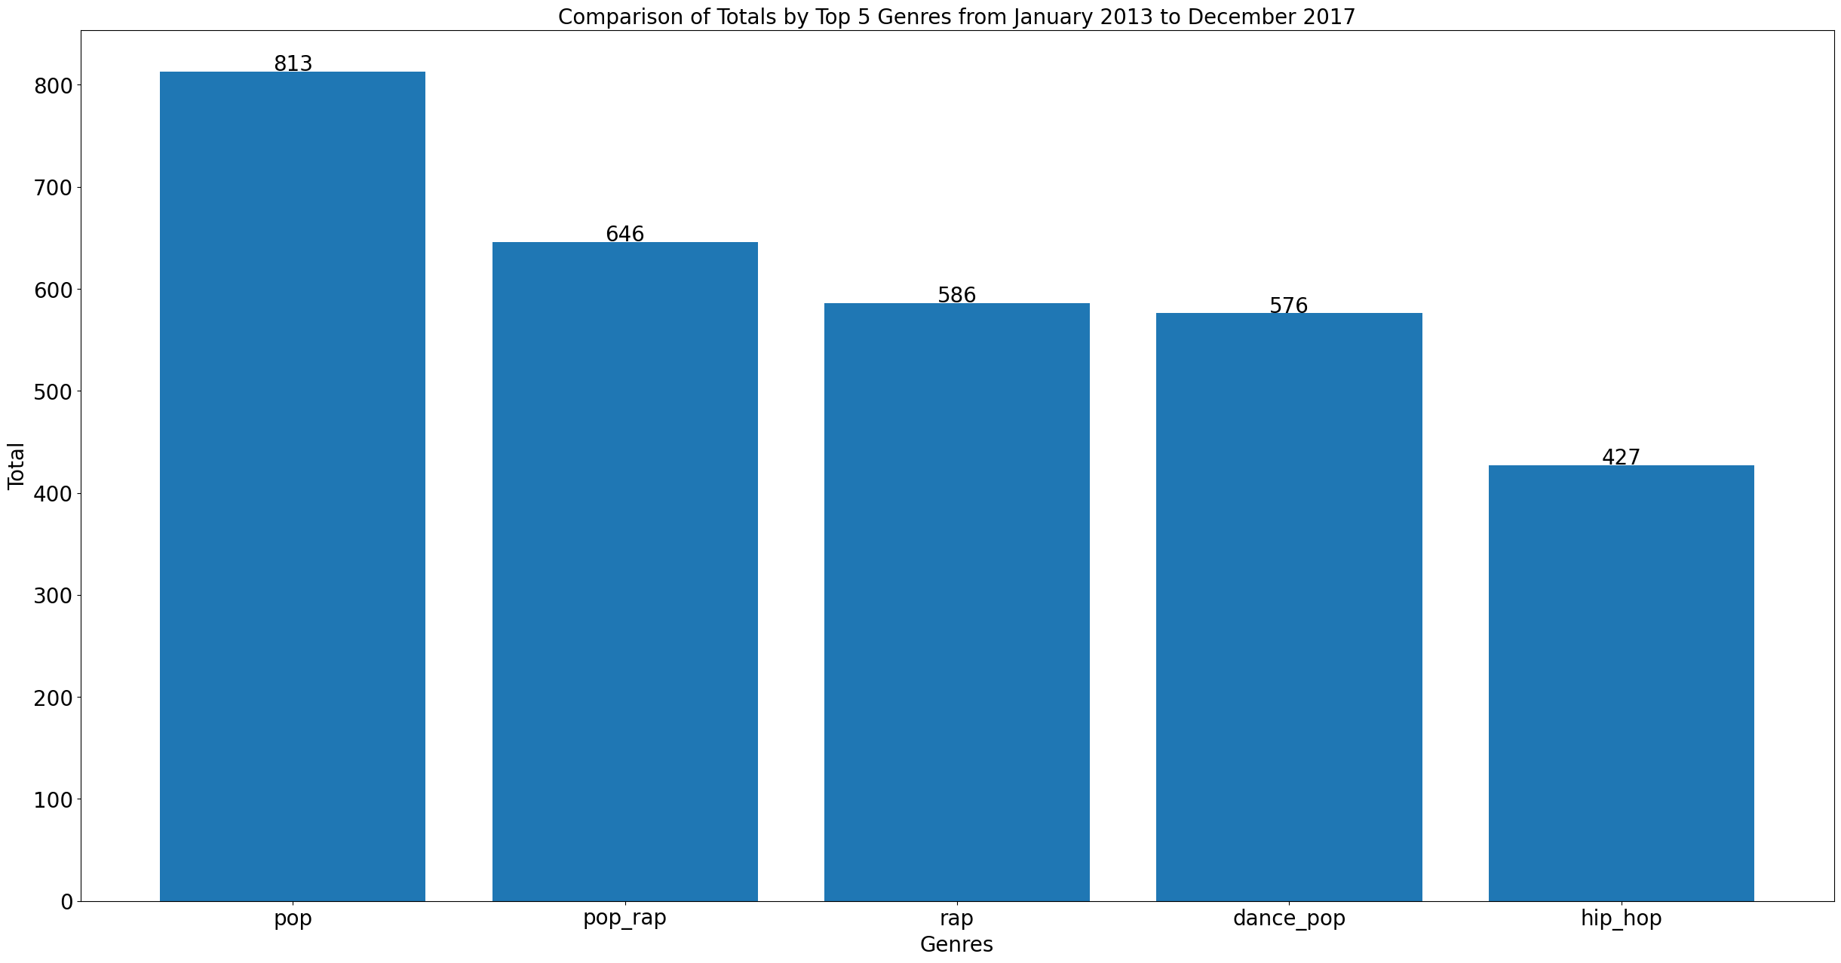
Enero 2013 Diciembre 2017
El género Pop domina en este periodo seguido de Dance Pop. Pop tuvo números 1 de:
Paul Anka con (All of a Sudden) My Heart Sings
Chubby Checker con (Dance The) Mess Around
Notes:
De 1958 a 1972 Brill Building Pop es uno de lo más recurrentes
De 1973 a 1992 Mellow Gold es el que pasa a repetirse frecuentemente
Del 1983 a 1992 destaca también New Wave Pop
Del 1993 a 2007 aparecen canciones con géneros muy bailables como Hip Hop, Rythm & Blues y Rap
De 2008 hasta 2023 el género Pop es el que más domina

Slide 23
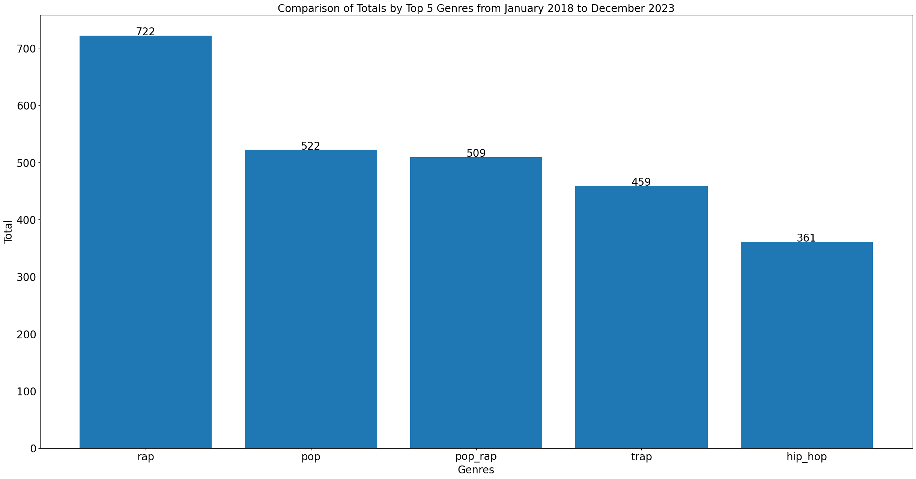
Enero 2018 Diciembre 2023
Para finalizar, el género Rap es el primero en este periodo más cercano a la actualidad. Aparece Trap por primera vez entre los 5 primeros con este número 1 de:
Roddy Ricch con Big Stepper
Anécdota, Mariah Carey sigue apareciendo con su canción de todas las navidades en el género Pop ☺
Notes:
De 1958 a 1972 Brill Building Pop es uno de lo más recurrentes
De 1973 a 1992 Mellow Gold es el que pasa a repetirse frecuentemente
Del 1983 a 1992 destaca también New Wave Pop
Del 1993 a 2007 aparecen canciones con géneros muy bailables como Hip Hop, Rythm & Blues y Rap
De 2008 hasta 2023 el género Pop es el que más domina

Slide 24

Conclusiones generos musicales
Según el Análisis realizado
De 1958 a 1972 Brill Building Pop es uno de lo más recurrentes
De 1973 a 1992 Mellow Gold es el que pasa a repetirse frecuentemente
Del 1983 a 1992 destaca también New Wave Pop
Del 1993 a 2007 aparecen números 1 con géneros muy bailables como
Hip Hop, Rythm & Blues y Rap
De 2008 hasta 2023 el género Pop es el que más domina

Slide 25
Generos y bailibilidad
Notes:
A continuación voy a mostrar varios gráficos

Slide 26
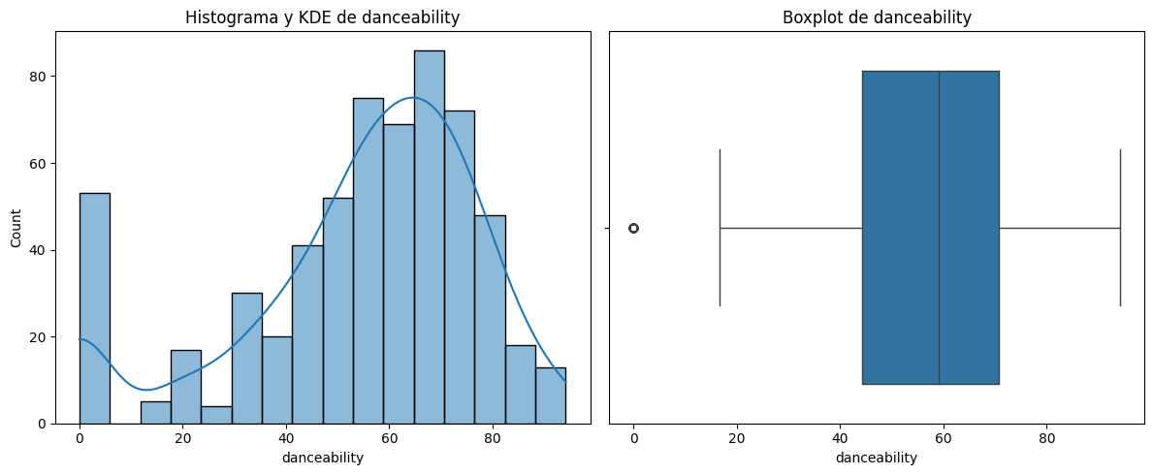
Bailabilidad Enero 1958 Diciembre 1962
El análisis nos muestra que en general los géneros musicales son muy bailables desde 1958 hasta 2023
Notes:
El análisis nos muestra que en general los géneros musicales con números 1 son muy bailables desde 1958 hasta 2023

Slide 27
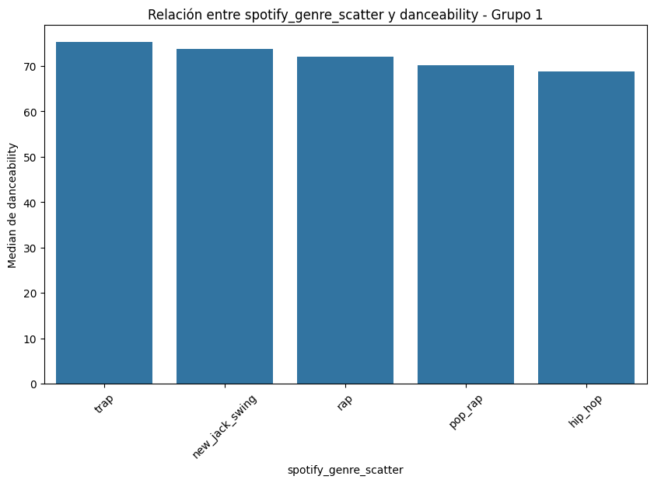
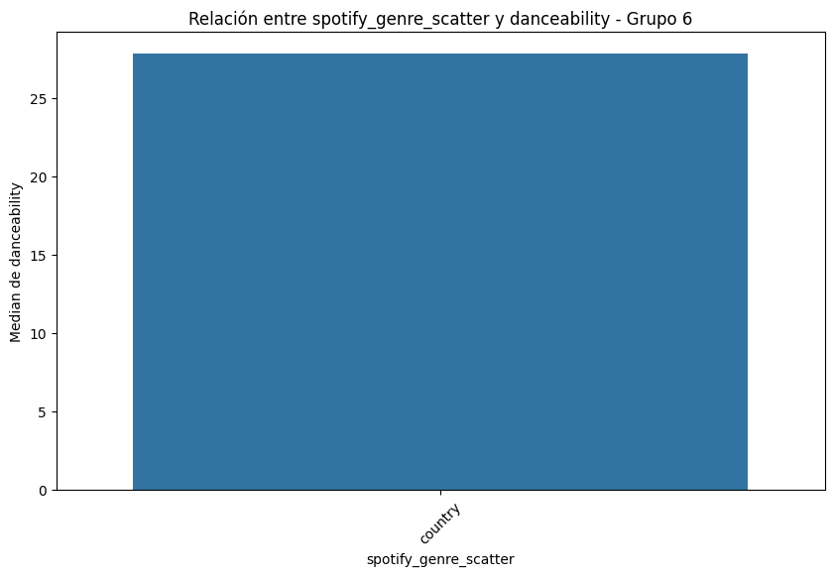
Bailabilidad Enero 1958 Diciembre 1962
Comparando grupos de géneros con números 1, Country es el género menos bailable siendo Trap el más bailable de todos
Notes:
Comparando grupos de géneros con números 1, Country es el género menos bailable siendo Trap el más bailable de todos

Slide 28
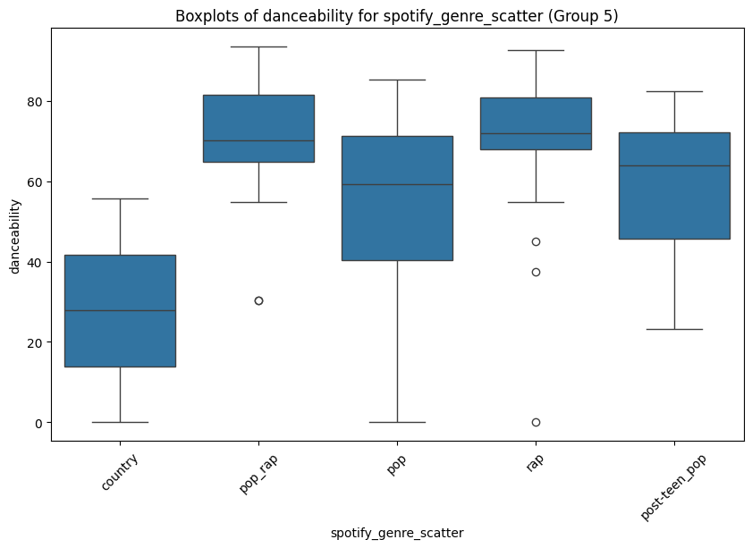
Bailabilidad Enero 1958 Diciembre 1962
Este gráfico puede mostrar con más claridad que en general los géneros con números 1 tienen un índice alto de bailibilidad a excepción del género Country
Notes:
Este gráfico puede mostrar con más claridad que en general los géneros con números 1 tienen un índice alto de bailibilidad a excepción del género Country

Slide 29
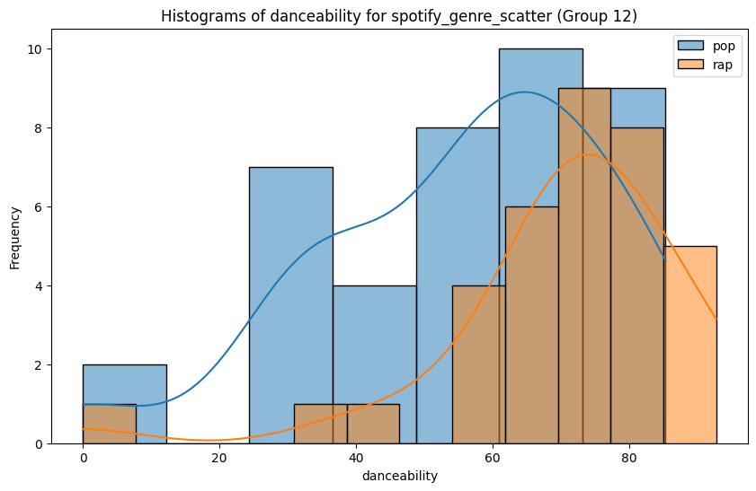
Pop vs rap
Dos géneros distintos pero que coinciden en el tiempo como Pop y Rap tienen índices similares de bailabilidad
Notes:
Dos géneros distintos pero que coinciden en el tiempo como Pop y Rap tienen índices similares de bailabilidad

Slide 30
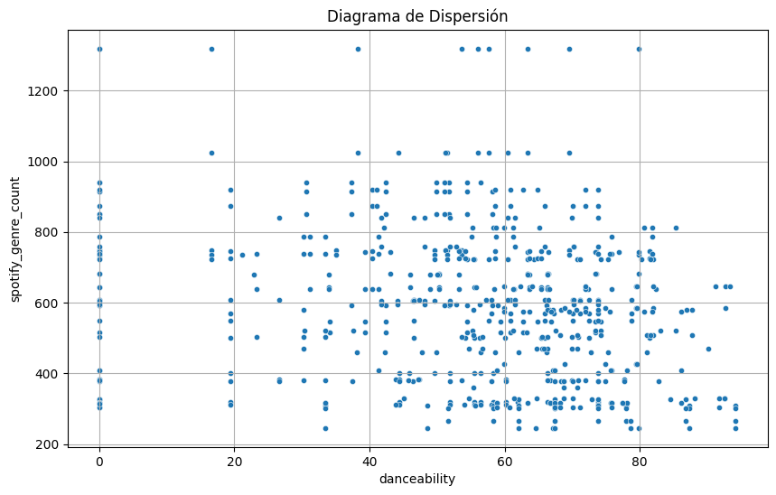
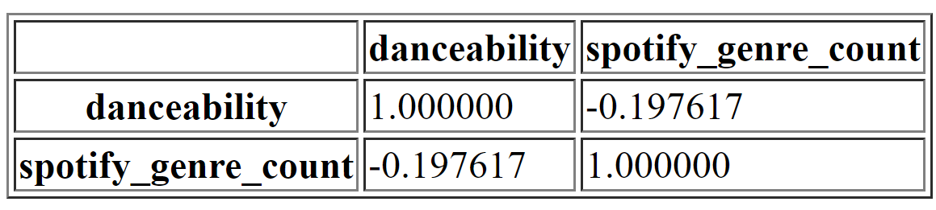
Correlacion bailibilidad y géneros musicales
No hay una correlación entre la cantidad de canciones que tiene un género con su bailabilidad
Notes:
No hay una correlación entre la cantidad de canciones que tiene un género con su bailabilidad

Slide 31
Conclusiones sobre el índice de bailabilidad
Según el Análisis realizado
El análisis nos muestra que en general los géneros musicales con números 1 son muy bailables desde 1958 hasta 2023
Dos géneros distintos pero que coinciden en el tiempo como Pop y Rap tienen índices similares de bailabilidad
Los géneros con números 1 más bailables son
Trap
Rap
Hip Hop

Slide 32
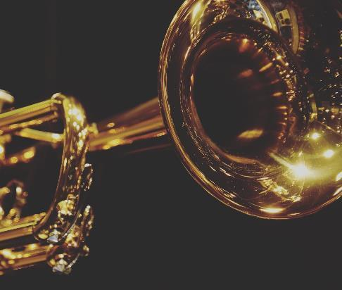
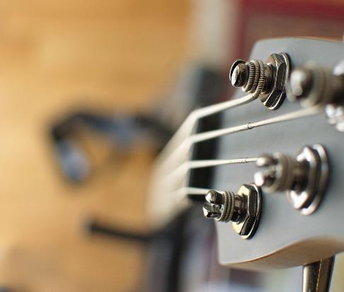
curiosidades
Nat King Cole, Chuck Berry y Dean Martin llevan en la lista 22806 días (62 años, 5 meses y 25 días)
Otro dato curioso el género Country, solo tuvo un número 1 entre 2003 y 2007 de los géneros con más entradas en Billboard
The Beatles son los que tienen
más número unos con 20
Le sigue Mariah Carey con 19
Hay más de 200 artistas con un solo número uno, entre ellos Simple Minds con Don’t You Forget About Me

Slide 33

Gracias
Jorge Giménez
jorgegmayorgas@gmail.com
https://www.linkedin.com/in/jgimenezm/

Slide 34
INDICES DE GRAFICAS y conclusiones
A continuación aparecen los enlaces a las gráficas
Indice de gráficas por género musical
Comparativa bailabilidad de géneros2
Y el enlace a las conclusiones finales
Conclusiones gráficas género musical
Conclusiones bailibilidad de géneros

Slide 35
contenido
Subtítulo
Subtítulo
Agregue texto, imágenes, arte y vídeos.
Agregue transiciones, animaciones y movimientos.
Guarde en OneDrive para acceder a sus presentaciones desde el equipo, la tableta o el teléfono.
Agregue texto, imágenes, arte y vídeos.
Agregue transiciones, animaciones y movimientos.
Agregue texto, imágenes, arte y vídeos.
Agregue transiciones, animaciones y movimientos.
Guarde en OneDrive para acceder a sus presentaciones desde el equipo, la tableta o el teléfono.
Agregue texto, imágenes, arte y vídeos.
Agregue transiciones, animaciones y movimientos.

Slide 36
Contenido 2
Subtítulo
Subtítulo
Subtítulo
Agregue texto, imágenes, arte y vídeos.
Agregue transiciones, animaciones y movimientos.
Guarde en OneDrive para acceder a sus presentaciones desde el equipo, la tableta o el teléfono.
Agregue texto, imágenes, arte y vídeos.
Agregue transiciones, animaciones y movimientos.
Agregue texto, imágenes, arte y vídeos.
Agregue transiciones, animaciones y movimientos.
Guarde en OneDrive para acceder a sus presentaciones desde el equipo, la tableta o el teléfono.
Agregue texto, imágenes, arte y vídeos.
Agregue transiciones, animaciones y movimientos.
Agregue texto, imágenes, arte y vídeos.
Agregue transiciones, animaciones y movimientos.
Guarde en OneDrive para acceder a sus presentaciones desde el equipo, la tableta o el teléfono.
Agregue texto, imágenes, arte y vídeos.
Agregue transiciones, animaciones y movimientos.

Slide 37
gráfico

Slide 38
tabla
 | Categoría 1 | Categoría 2 | Categoría 3 | Categoría 4
Artículo 1 | 4.5 | 2.3 | 1.7 | 5
Artículo 2 | 3.2 | 5.1 | 4.4 | 3
Artículo 3 | 2.1 | 1.7 | 2.5 | 2.8
Artículo 4 | 4.5 | 2.2 | 1.7 | 7

Slide 39

La mejor manera de empezar es dejar de hablar y comenzar a actuar.
Walt Disney

Slide 40




equipo
Nombre
Nombre
Nombre
Nombre
Título
Título
Título
Título

Slide 41
escala de tiempo
Título
Para iniciar una presentación, vaya a la pestaña Presentación con diapositivas y seleccione Desde el principio.
Título
Para mostrar la vista Moderador, en la vista Presentación con diapositivas, en la barra de control de la parte inferior izquierda, seleccione los tres puntos y, luego, Mostrar vista Moderador.
Título
Durante la presentación, puede ver las notas del orador en el monitor, pero estas no son visibles para el público.
Título
Título
El Panel de notas es un cuadro que aparece debajo de cada diapositiva. Púlselo para agregar notas.
Si no ve el panel de notas o está minimizado por completo, haga clic en Notas en la barra de tareas, situada en la parte inferior de la ventana de PowerPoint.

Slide 42
Bailabilidad Enero 1963 Diciembre 1967
Brill Building Pop sigue dominando con el género que más entradas tiene.
Le sigue adult standards con números 1 de:
Steve Lawrence con (I Don't Care) Only Love Me
The Temptations con (I Know) I'm Losing You
Notes:
De 1958 a 1972 Brill Building Pop es uno de lo más recurrentes
De 1973 a 1992 Mellow Gold es el que pasa a repetirse frecuentemente
Del 1983 a 1992 destaca también New Wave Pop
Del 1993 a 2007 aparecen canciones con géneros muy bailables como Hip Hop, Rythm & Blues y Rap
De 2008 hasta 2023 el género Pop es el que más domina

Slide 43
Bailabilidad Enero 1968 Diciembre 1972
Ahora el género soul está en primer puesto con números 1 como
Otis Redding con (Sittin' On) The Dock Of The Bay
Diana Ross con Ain't No Mountain High Enough
El resto de géneros están muy igualados y cercanos al género soul
Notes:
De 1958 a 1972 Brill Building Pop es uno de lo más recurrentes
De 1973 a 1992 Mellow Gold es el que pasa a repetirse frecuentemente
Del 1983 a 1992 destaca también New Wave Pop
Del 1993 a 2007 aparecen canciones con géneros muy bailables como Hip Hop, Rythm & Blues y Rap
De 2008 hasta 2023 el género Pop es el que más domina

Slide 44
Bailabilidad Enero 1973 Diciembre 1977
El género soul pasa cuarto lugar y da paso a Mellow Gold y Soft Rock.
Mellow Gold es un género que contiene elementos de soft rock y folk rock, y tiene una fuerte correlación con el rock clásico orientado a álbumes de los años 60, 70 y 80. Se hace hincapié en la producción limpia, las armonías y las composiciones melódicas.
Dos números 1 de este género serían:
Ringo Starr con A Dose Of Rock 'N' Roll
America con A Horse With No Name
Notes:
De 1958 a 1972 Brill Building Pop es uno de lo más recurrentes
De 1973 a 1992 Mellow Gold es el que pasa a repetirse frecuentemente
Del 1983 a 1992 destaca también New Wave Pop
Del 1993 a 2007 aparecen canciones con géneros muy bailables como Hip Hop, Rythm & Blues y Rap
De 2008 hasta 2023 el género Pop es el que más domina

Slide 45
Bailabilidad Enero 1978 Diciembre 1982
Soft Rock es el que más entradas tiene con números 1 de:
Bee Gees con (The Lights Went Out In) Massachusetts
Olivia Newton-John con A Little More Love
Notes:
De 1958 a 1972 Brill Building Pop es uno de lo más recurrentes
De 1973 a 1992 Mellow Gold es el que pasa a repetirse frecuentemente
Del 1983 a 1992 destaca también New Wave Pop
Del 1993 a 2007 aparecen canciones con géneros muy bailables como Hip Hop, Rythm & Blues y Rap
De 2008 hasta 2023 el género Pop es el que más domina

Slide 46
Bailabilidad Enero 1983 Diciembre 1987
Soft Rock sigue dominando con Mellow Gold en segundo lugar.
En tercer lugar irrumpe New Wave Pop con números 1 de:
The Human League con (Keep Feeling) Fascination
Chubby Checker con (Dance The) Mess Around
Notes:
De 1958 a 1972 Brill Building Pop es uno de lo más recurrentes
De 1973 a 1992 Mellow Gold es el que pasa a repetirse frecuentemente
Del 1983 a 1992 destaca también New Wave Pop
Del 1993 a 2007 aparecen canciones con géneros muy bailables como Hip Hop, Rythm & Blues y Rap
De 2008 hasta 2023 el género Pop es el que más domina

Slide 47
Bailabilidad Enero 1988 Diciembre 1992
En este periodo los géneros están muy igualados, Rock tiene el primer lugar con números 1 de:
Bryan Adams con (Everything I Do) I Do It For You
Bon Jovi con (You Want To) Make A Memory
Notes:
De 1958 a 1972 Brill Building Pop es uno de lo más recurrentes
De 1973 a 1992 Mellow Gold es el que pasa a repetirse frecuentemente
Del 1983 a 1992 destaca también New Wave Pop
Del 1993 a 2007 aparecen canciones con géneros muy bailables como Hip Hop, Rythm & Blues y Rap
De 2008 hasta 2023 el género Pop es el que más domina

Slide 48
Bailabilidad Enero 1993 Diciembre 1997
Hip Hop y otros géneros desbancan al Rock del número uno. Hip Hop tiene números 1 de:
Coolio Featuring L.V. con Gangsta's Paradise (From "Dangerous Minds")
TLC con Ain't 2 Proud 2 Beg
Notes:
De 1958 a 1972 Brill Building Pop es uno de lo más recurrentes
De 1973 a 1992 Mellow Gold es el que pasa a repetirse frecuentemente
Del 1983 a 1992 destaca también New Wave Pop
Del 1993 a 2007 aparecen canciones con géneros muy bailables como Hip Hop, Rythm & Blues y Rap
De 2008 hasta 2023 el género Pop es el que más domina

Slide 49
Bailabilidad Enero 1998 Diciembre 2002
Los éxitos en este periodo están distribuidos de forma similar. Dance Pop pasa a ser el más exitoso con números 1 de:
Britney Spears con ...Baby One More Time
Céline Dion con (If There Was) Any Other Way
Notes:
De 1958 a 1972 Brill Building Pop es uno de lo más recurrentes
De 1973 a 1992 Mellow Gold es el que pasa a repetirse frecuentemente
Del 1983 a 1992 destaca también New Wave Pop
Del 1993 a 2007 aparecen canciones con géneros muy bailables como Hip Hop, Rythm & Blues y Rap
De 2008 hasta 2023 el género Pop es el que más domina

Slide 50
Bailabilidad Enero 2003 Diciembre 2007
Dance Pop sigue siendo el género más escuchado. El género Pop, en tercer lugar, tuvo números 1 de:
Nelly Furtado con All Good Things (Come To An End)
Mariah Carey con All I Want For Christmas Is You
Ya aparece la canción de todas las navidades.
Notes:
De 1958 a 1972 Brill Building Pop es uno de lo más recurrentes
De 1973 a 1992 Mellow Gold es el que pasa a repetirse frecuentemente
Del 1983 a 1992 destaca también New Wave Pop
Del 1993 a 2007 aparecen canciones con géneros muy bailables como Hip Hop, Rythm & Blues y Rap
De 2008 hasta 2023 el género Pop es el que más domina

Slide 51
Bailabilidad Enero 2008 Diciembre 2012
El género Pop sigue dominando en este periodo seguido de Dance Pop. Pop tuvo números 1 de:
Adele con All I Ask
John Legend con All Of Me
Notes:
De 1958 a 1972 Brill Building Pop es uno de lo más recurrentes
De 1973 a 1992 Mellow Gold es el que pasa a repetirse frecuentemente
Del 1983 a 1992 destaca también New Wave Pop
Del 1993 a 2007 aparecen canciones con géneros muy bailables como Hip Hop, Rythm & Blues y Rap
De 2008 hasta 2023 el género Pop es el que más domina

Slide 52
Bailabilidad Enero 2013 Diciembre 2017
El género Pop domina en este periodo seguido de Dance Pop. Pop tuvo números 1 de:
Paul Anka con (All of a Sudden) My Heart Sings
Chubby Checker con (Dance The) Mess Around
Notes:
De 1958 a 1972 Brill Building Pop es uno de lo más recurrentes
De 1973 a 1992 Mellow Gold es el que pasa a repetirse frecuentemente
Del 1983 a 1992 destaca también New Wave Pop
Del 1993 a 2007 aparecen canciones con géneros muy bailables como Hip Hop, Rythm & Blues y Rap
De 2008 hasta 2023 el género Pop es el que más domina

Slide 53
Bailabilidad Enero 2018 Diciembre 2023
Para finalizar, el género Rap es el primero en este periodo más cercano a la actualidad. Aparece Trap por primera vez entre los 5 primeros con este número 1 de:
Roddy Ricch con Big Stepper
Anécdota, Mariah Carey sigue apareciendo con su canción de todas las navidades en el género Pop ☺
Notes:
De 1958 a 1972 Brill Building Pop es uno de lo más recurrentes
De 1973 a 1992 Mellow Gold es el que pasa a repetirse frecuentemente
Del 1983 a 1992 destaca también New Wave Pop
Del 1993 a 2007 aparecen canciones con géneros muy bailables como Hip Hop, Rythm & Blues y Rap
De 2008 hasta 2023 el género Pop es el que más domina

